Slide 1
Monitor de Saúde para Baterias Veiculares
Arthur Bueno
Arthur Cota
Vítor Diniz

Slide 2
Proposta
Evitar transtornos para motoristas, de forma que o sistema avisará ao usuário quando a carga da bateria está acabando ou quando a vida útil da bateria está esgotando.

Slide 3
Motivação
Conhecer melhor o comportamento dinâmico de Baterias de 12v do tipo Chumbo-ácido, analisando o comportamento durante a partida e a carga;
Elaborar um estudo de caso e um protótipo real de um sistema de monitoramento eficaz, focado na comodidade para o dono do carro.

Slide 4
Embasamento
Para monitorar a Bateria, precisamos aferir as seguintes grandezas:
Tensão nos terminais da baterias em Alta Demanda (Exemplo: Partida do Motor);
Corrente
- Fornecendo energia: Valores negativos
- Recebendo energia (Carregando): Valores Positivos
Temperatura da Bateria
Tempo

Slide 5
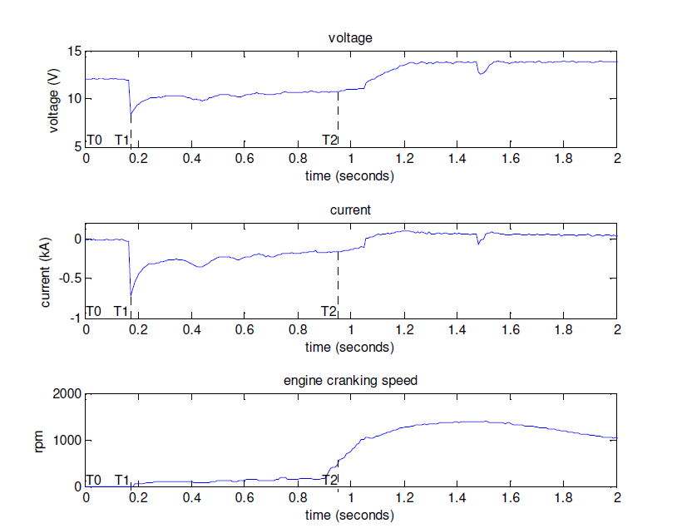
Medições Elétricas durante a partida

Slide 6
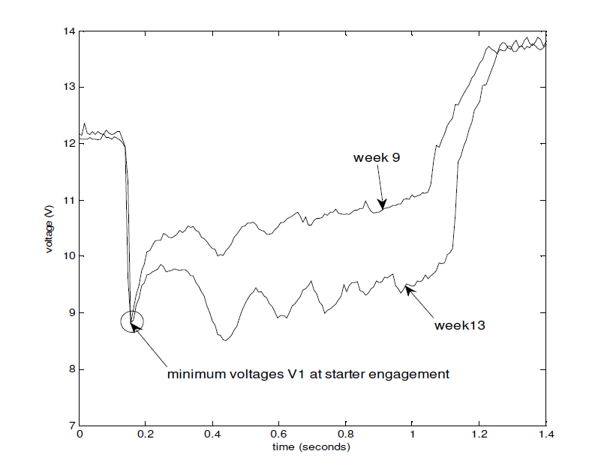
Análise de degradação através da Tensão
V2

Slide 7
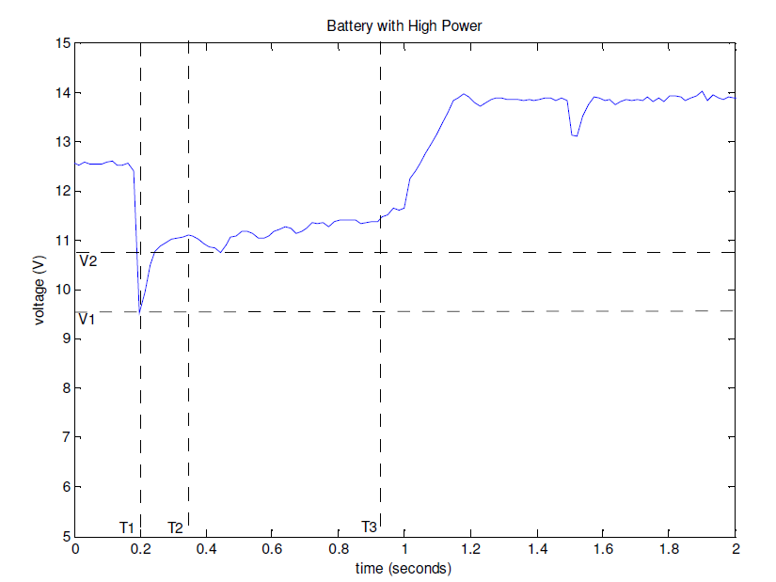
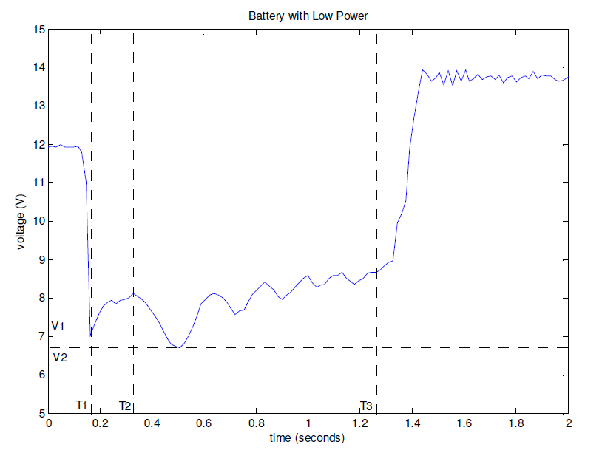
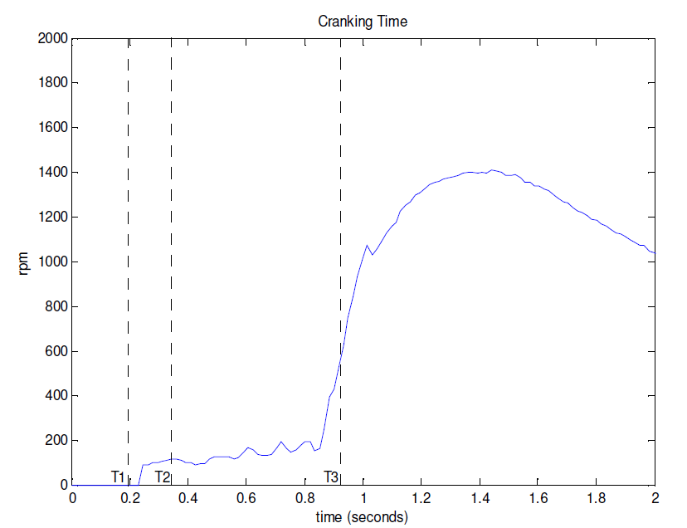
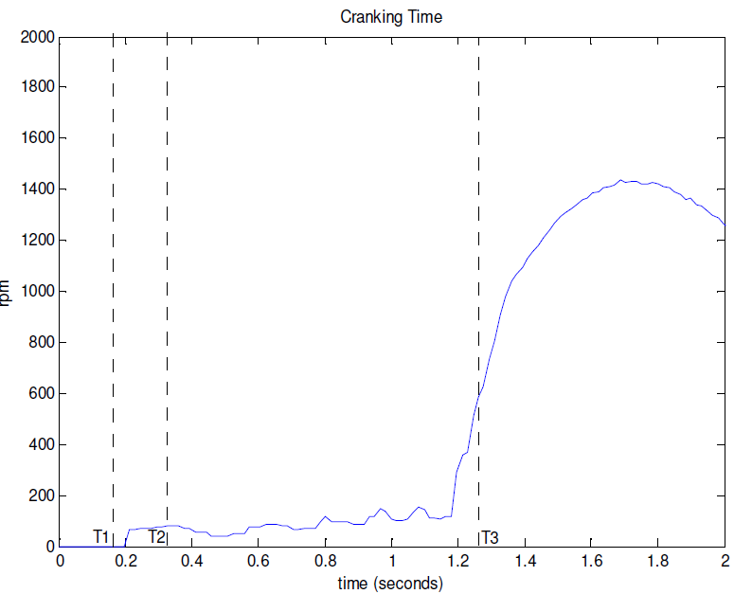

Slide 8
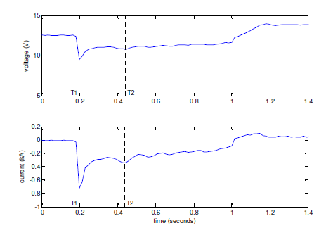
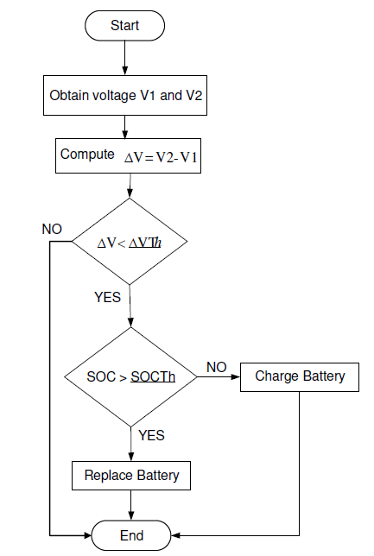
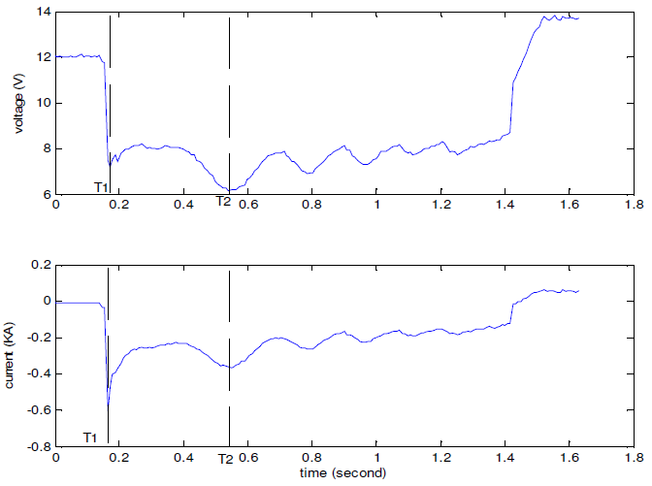
Em bom estado
Em estado debilitado

Slide 9
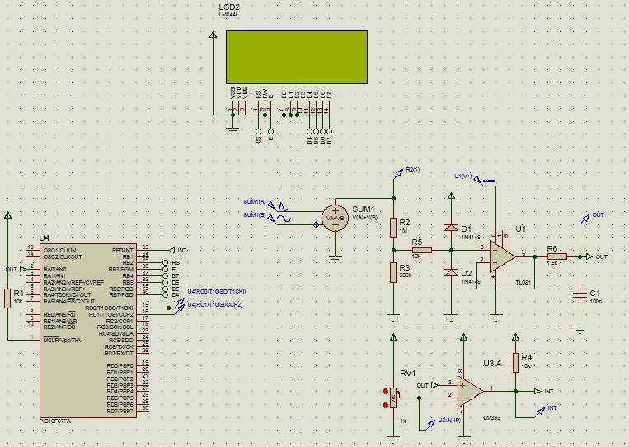
Esquema Elétrico

Slide 10
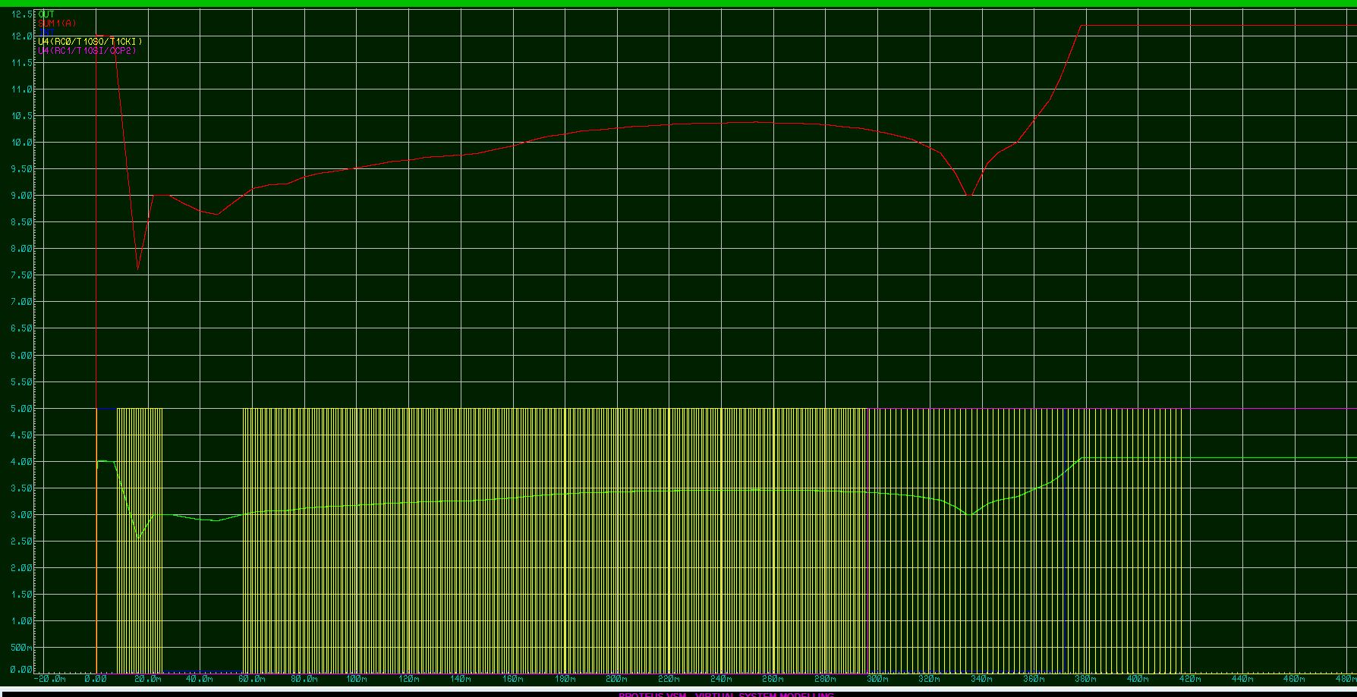
Simulação

Slide 11
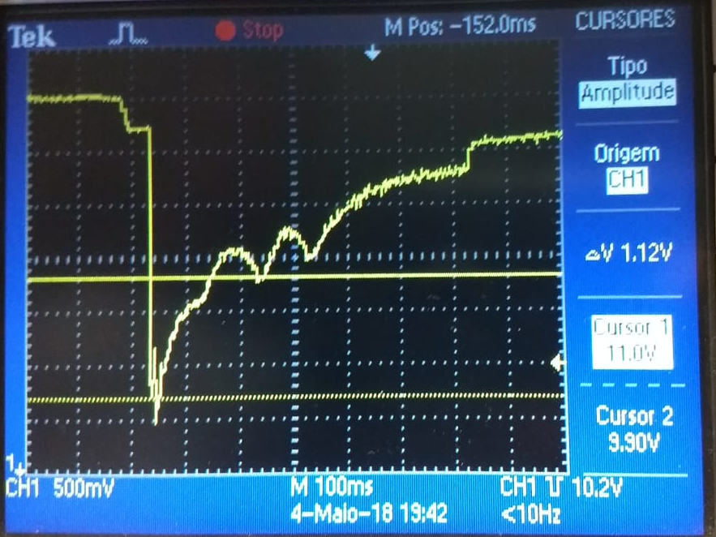
Aquisição da FDO

Slide 12
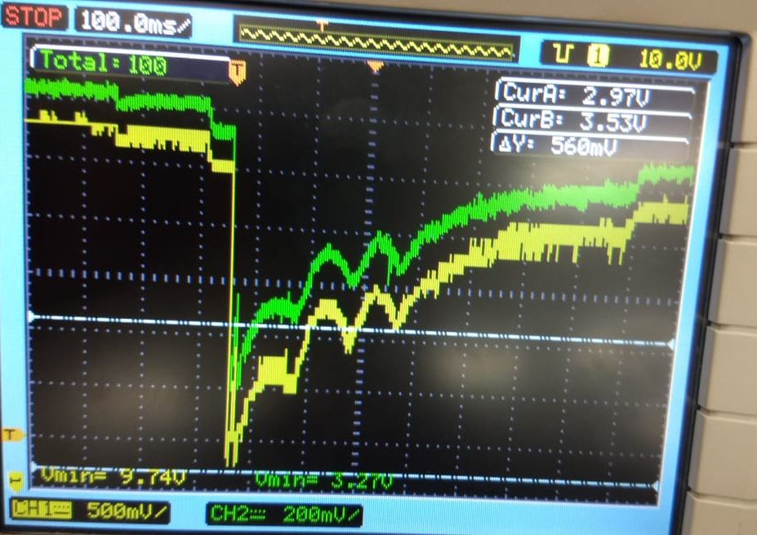
Aquisição da FDO

Slide 13
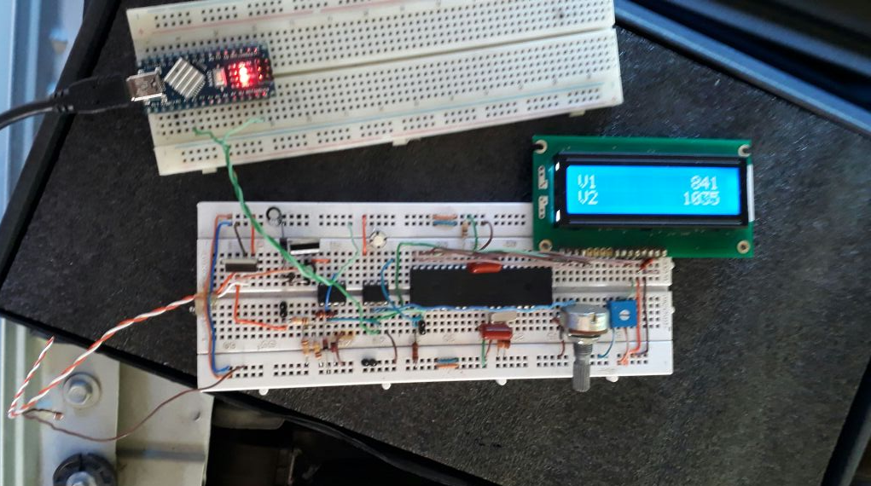
Aquisição da FDO

Slide 14
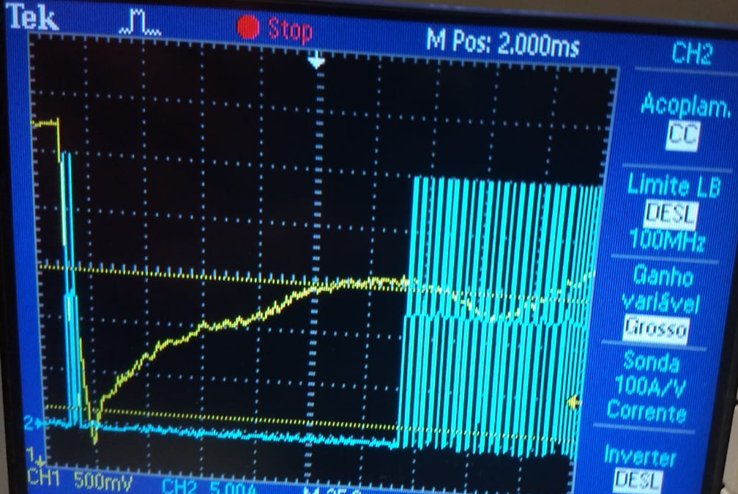
Aquisição da FDO

Slide 15
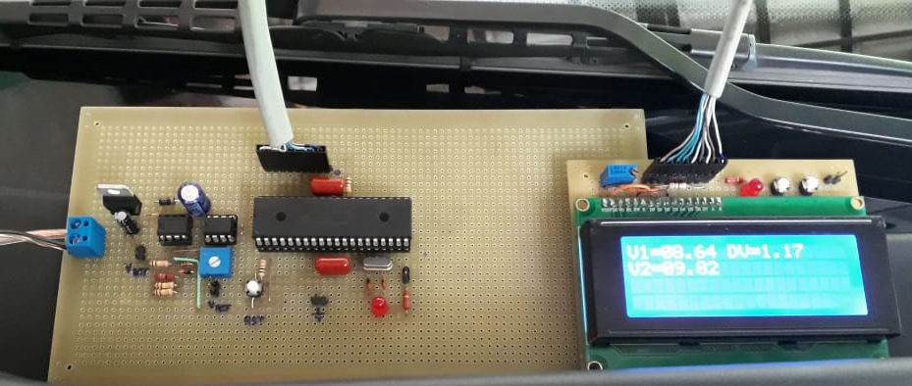
Aquisição da FDO

Slide 16
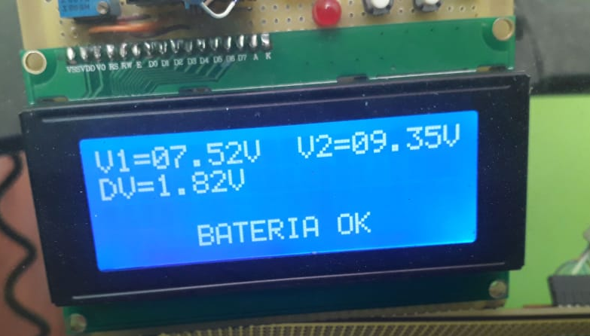
Aquisição da FDO

Slide 17
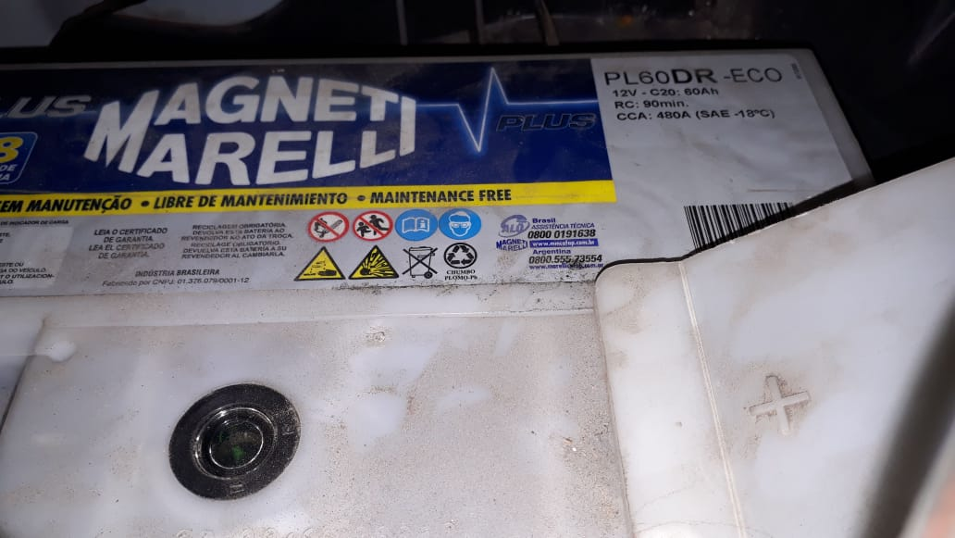
Aquisição da FDO

